Slide 1
应用于简化牙周炎分期分级和牙周病例管理的web应用程序

Slide 2
项目背景
“2018年版牙周病和种植体周病国际新分类”通过一系列详细的标准对患者病情进行分期分级，进一步提高了临床医生对患者的个性化诊疗水平和全方位的病历管理水平。
根据牙周组织破坏、丧失和牙槽骨的吸收状况等，来定义牙周炎的各个期(stage)，共分为4期（I、II、III、IV）。Grade就是分级，主要是根据疾病进展的情况，并结合全身因素，分为A、B、C级。
然而，鉴于分类方法多样，判断标准及逻辑复杂，临床医生在工作中需要精确判断患者的分期、分级需要大量时间，大大加重了临床医生的工作负担，也为推广2018年新分类法造成了困难。

Slide 3
项目背景
目前临床上主要是靠手写牙周探诊记录表，以及拍摄全景牙片记录患者牙周健康情况。
perio-tools网站可用于记录临床牙周参数，但仅提供了牙周探诊以及常规风险评估工具。
牙周探针通过多年发展已经实现能与计算机连接并自动记录及评价疾病程度的第三代电子压力探针（Florida探针），但其成本极高，目前难以普遍推广，且信息修改与管理不便，临床上大部分医生仍然倾向于使用传统的手写记录方法。
缺少能简单实现牙周探诊记录表电子化的方法（简便的录入方式），以及能帮助进行牙周炎分期分级，简便管理病例信息的工具。

Slide 4
可能会迷惑的部分
牙周病包括牙龈病与牙周炎。
牙龈炎属于牙龈病，但一个疑似牙周炎患者，可能其实是牙龈炎。
所以要判断他是不是牙龈炎，然后判断牙周炎分级分期。

Slide 5
拟实现的技术
信息录入
分期分级辅助
信息储存与整理

Slide 6
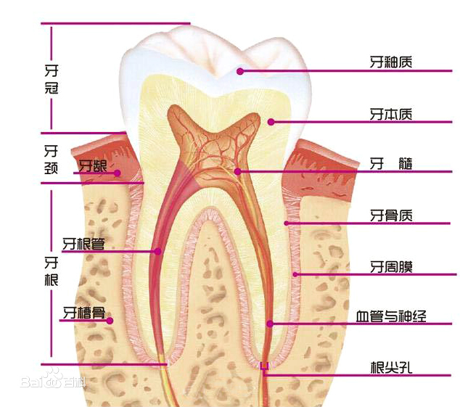
牙周组织
牙周膜它是一种致密的纤维组织，一端埋入牙骨质，一端连接牙槽骨，实际上是牙齿通过牙周膜被悬吊在牙槽窝中，使牙齿能牢固地固定在颌骨的牙槽窝内，具有一定的弹性，有利于缓冲牙齿承受的咀嚼力。
牙槽骨它包围在牙根周围的颌骨的突起部分，形成牙槽窝，牙根直立其中使牙齿和牙槽骨紧紧地连接在一起，不松动，便于咀嚼。
牙龈它是覆盖在牙槽骨的表面，包绕着牙颈部，边缘呈弧形，两牙之间的牙龈呈楔形，称为牙龈乳头。正常的牙龈为粉红色，质韧，微有弹性，故能咀嚼压力，耐受食物的摩擦。 牙髓的神经、血管通过根尖孔与牙槽骨和牙周膜的血管、神经相连接。营养物质通过血液供给牙髓，营养牙齿，所以牙齿和牙周组织关系密切。

Slide 7
牙周炎概述
牙周炎主要是由局部因素引起的牙周支持组织的慢性炎症。发病年龄以35岁以后较为多见。如龈炎未能及时治疗，炎症可由牙龈向深层扩散到牙周膜、牙槽骨和牙骨质而发展为牙周炎。
早期症状不明显，患者常只有继发性牙龈出血或口臭的表现，与龈炎症状相似。检查时可见龈缘、龈乳头和附着龈的肿胀、质松软，呈深红色或暗红色，探诊易出血。随着炎症的进一步扩散，出现下列症状：
1.牙周袋形成：由于炎症的扩展,牙周膜被破坏，牙槽骨逐渐吸收，牙龈与牙根分离，使龈沟加深而形成牙周袋。可用探针测牙周袋深度。
2.牙周溢脓：牙周袋壁有溃疡及炎症性肉芽组织形成，袋内有脓性分泌物存留，故轻按牙龈，可见溢脓。并常有口臭。
3.牙齿松动：由于牙周组织被破坏，特别是牙槽骨吸收加重时，支持牙齿力量不足，出现牙齿松动、移位等现象。此时患者常感咬合无力、钝痛，牙龈出血和口臭加重。

Slide 8
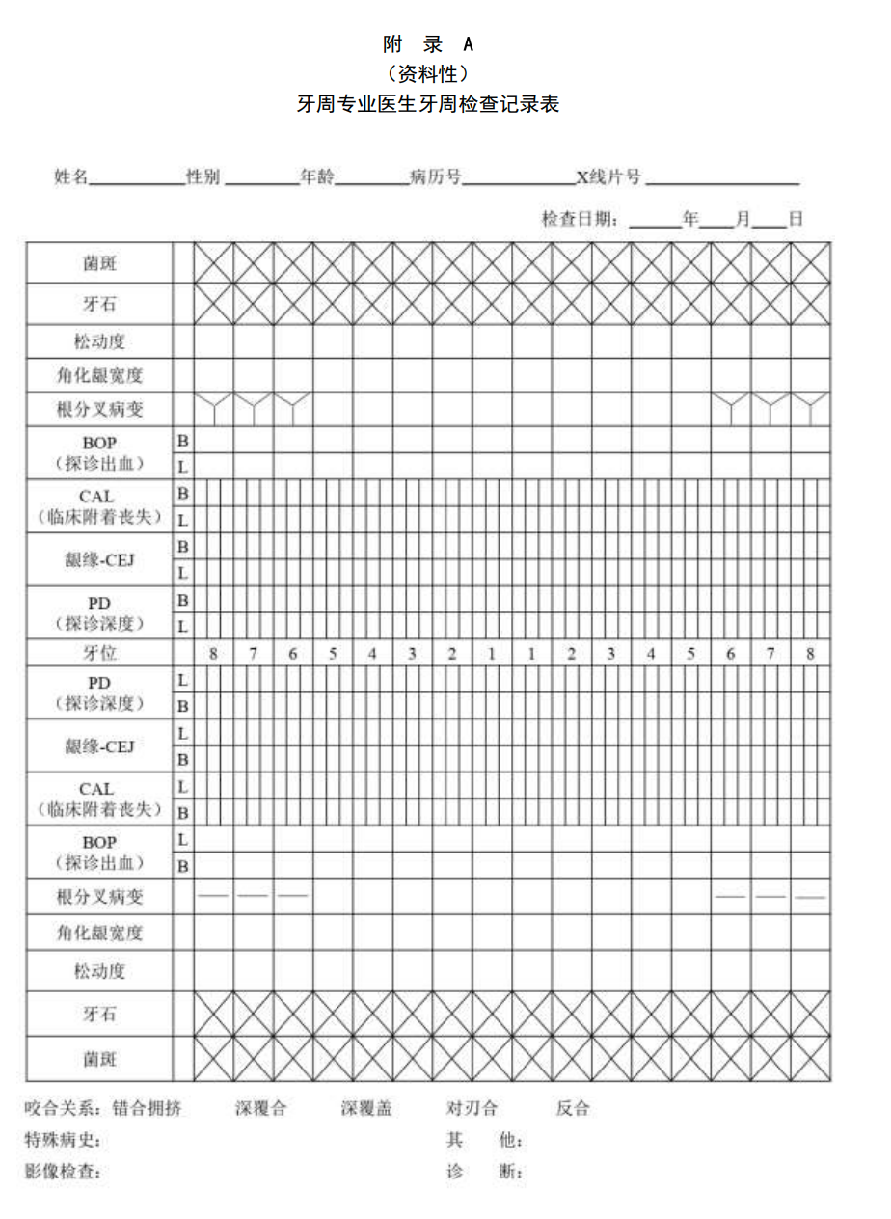
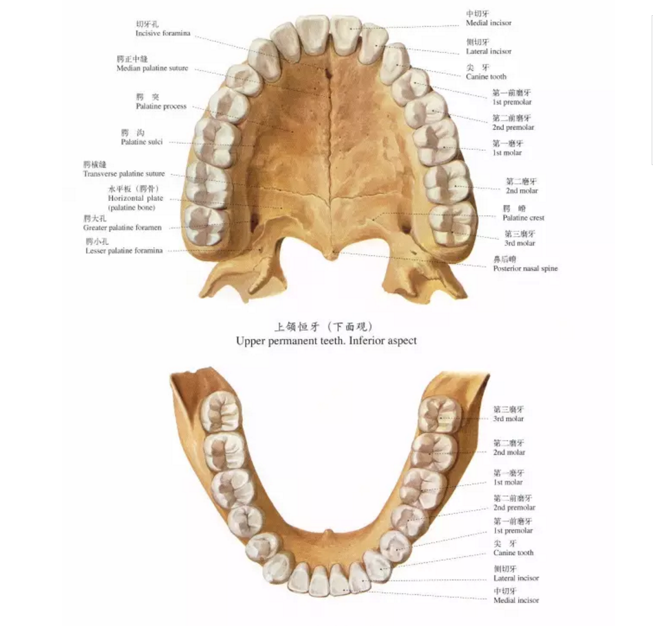
牙周探诊记录表

Slide 9
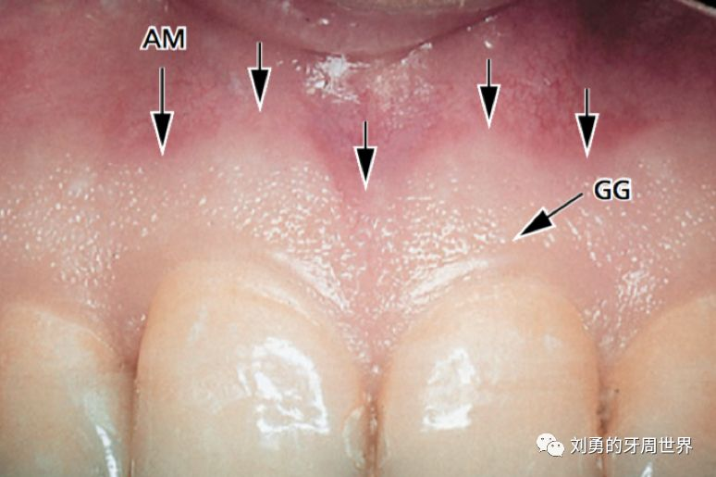

Slide 10
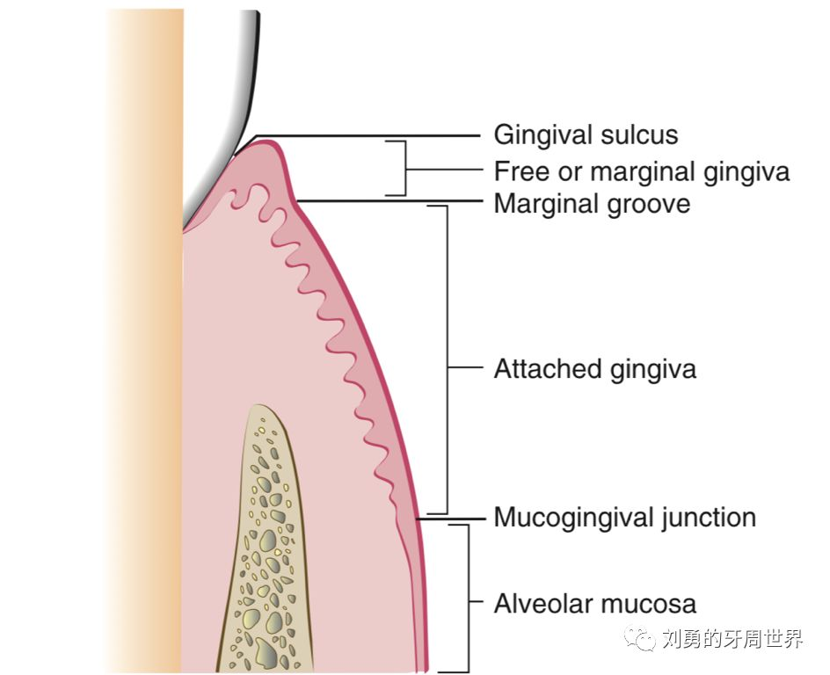

Slide 11
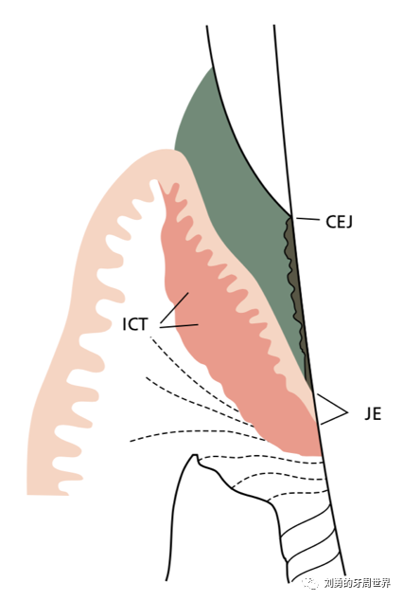
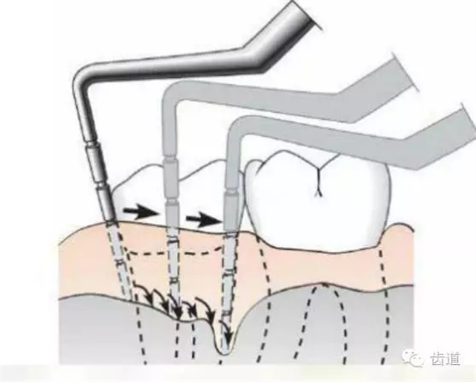
CAL=PD - 龈缘-CEJ

Slide 12
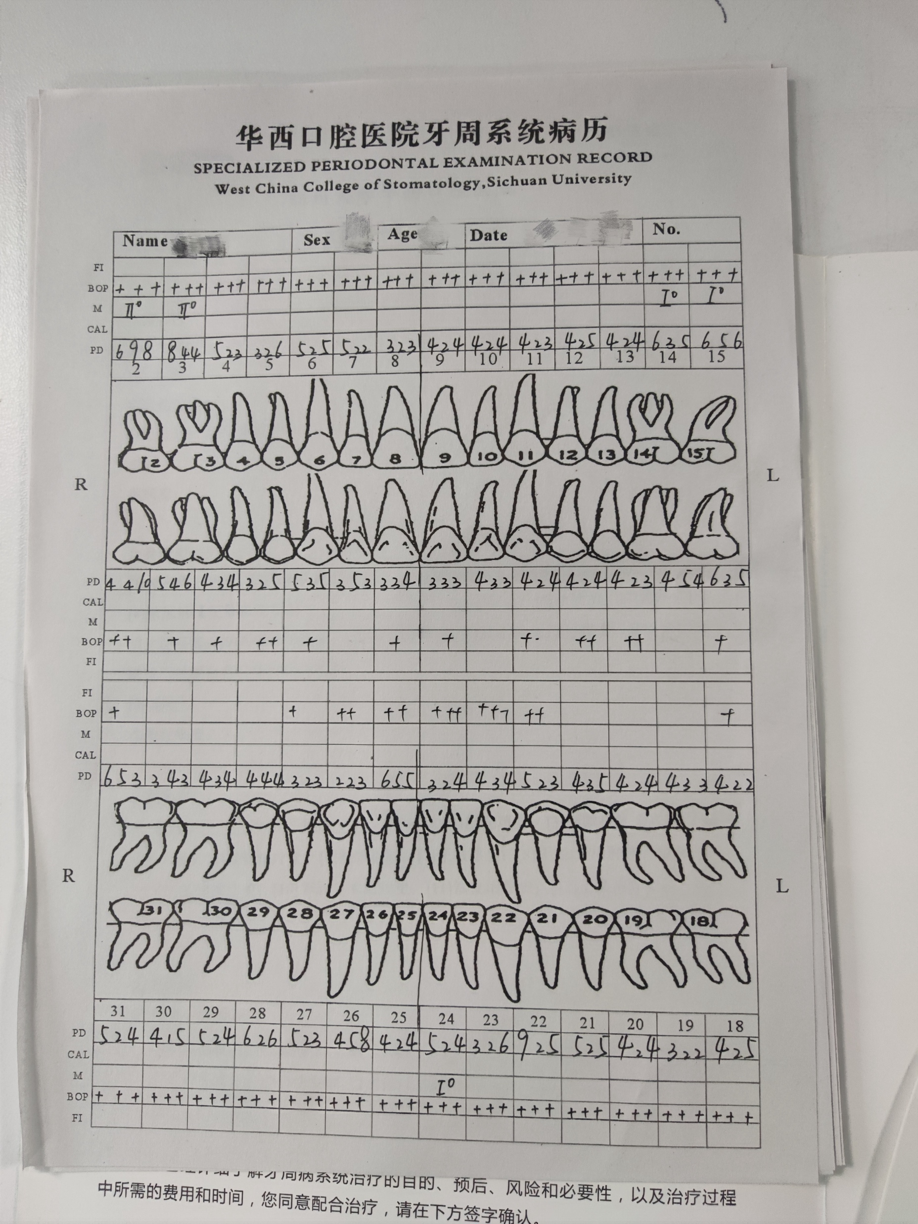
牙周探诊记录表

Slide 13
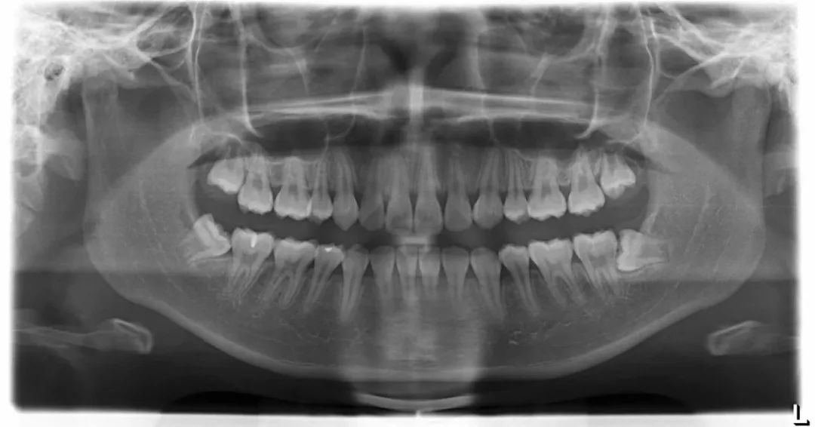
全景牙片

Slide 14
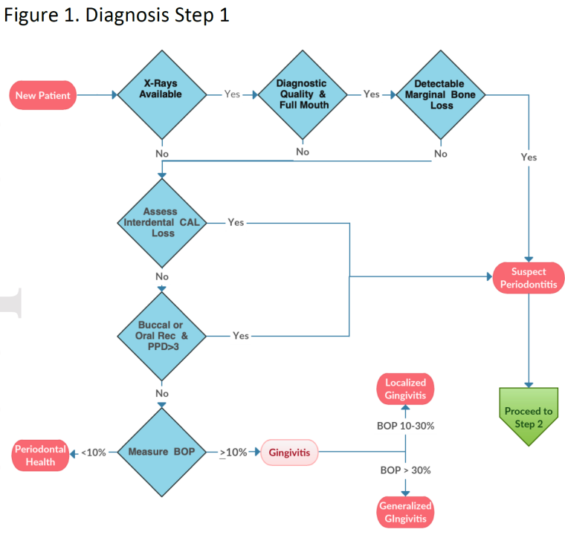
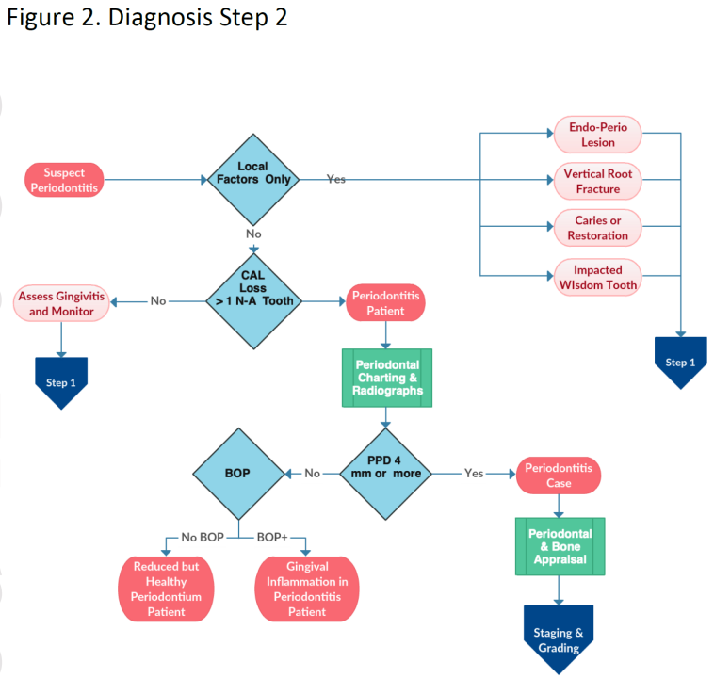
分期分级判断流程

Slide 15
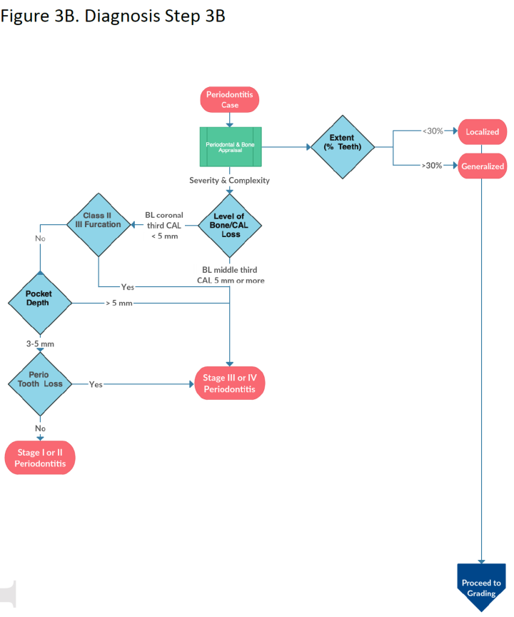
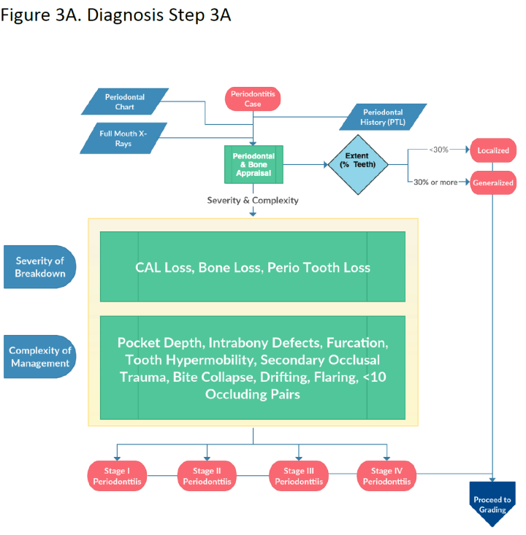
分期分级判断流程

Slide 16
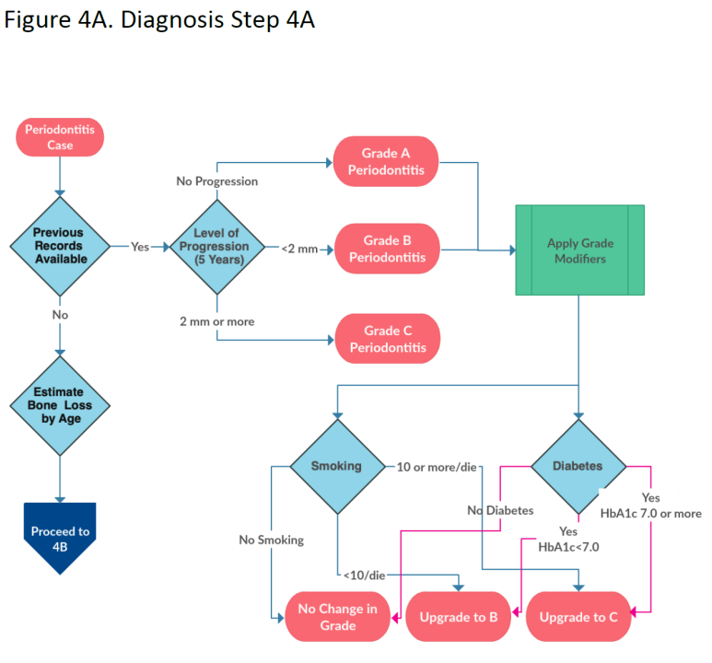
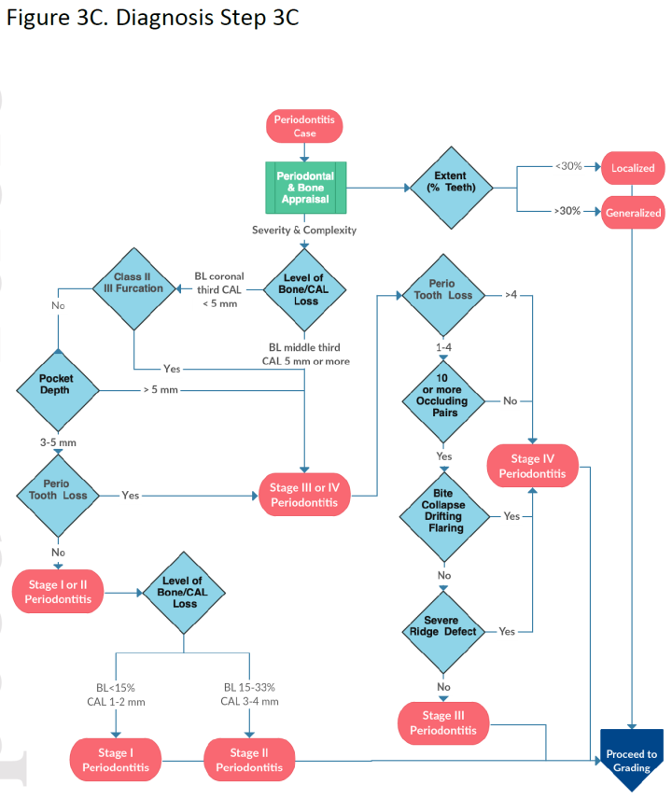
分期分级判断流程

Slide 17
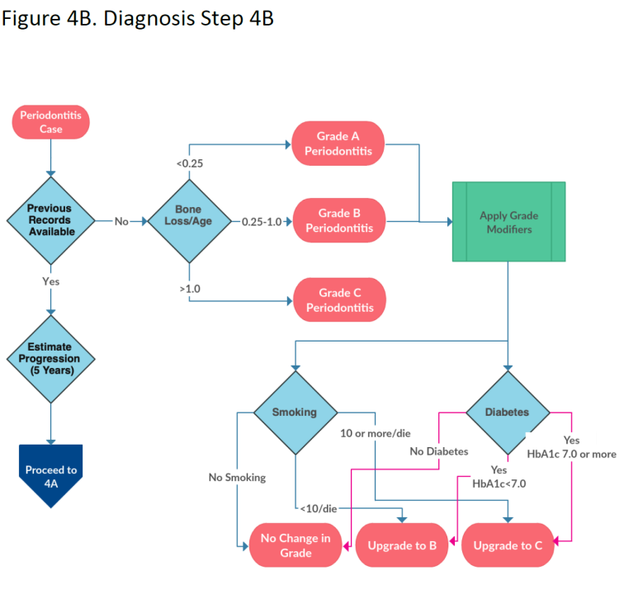
分期分级判断流程

Slide 18
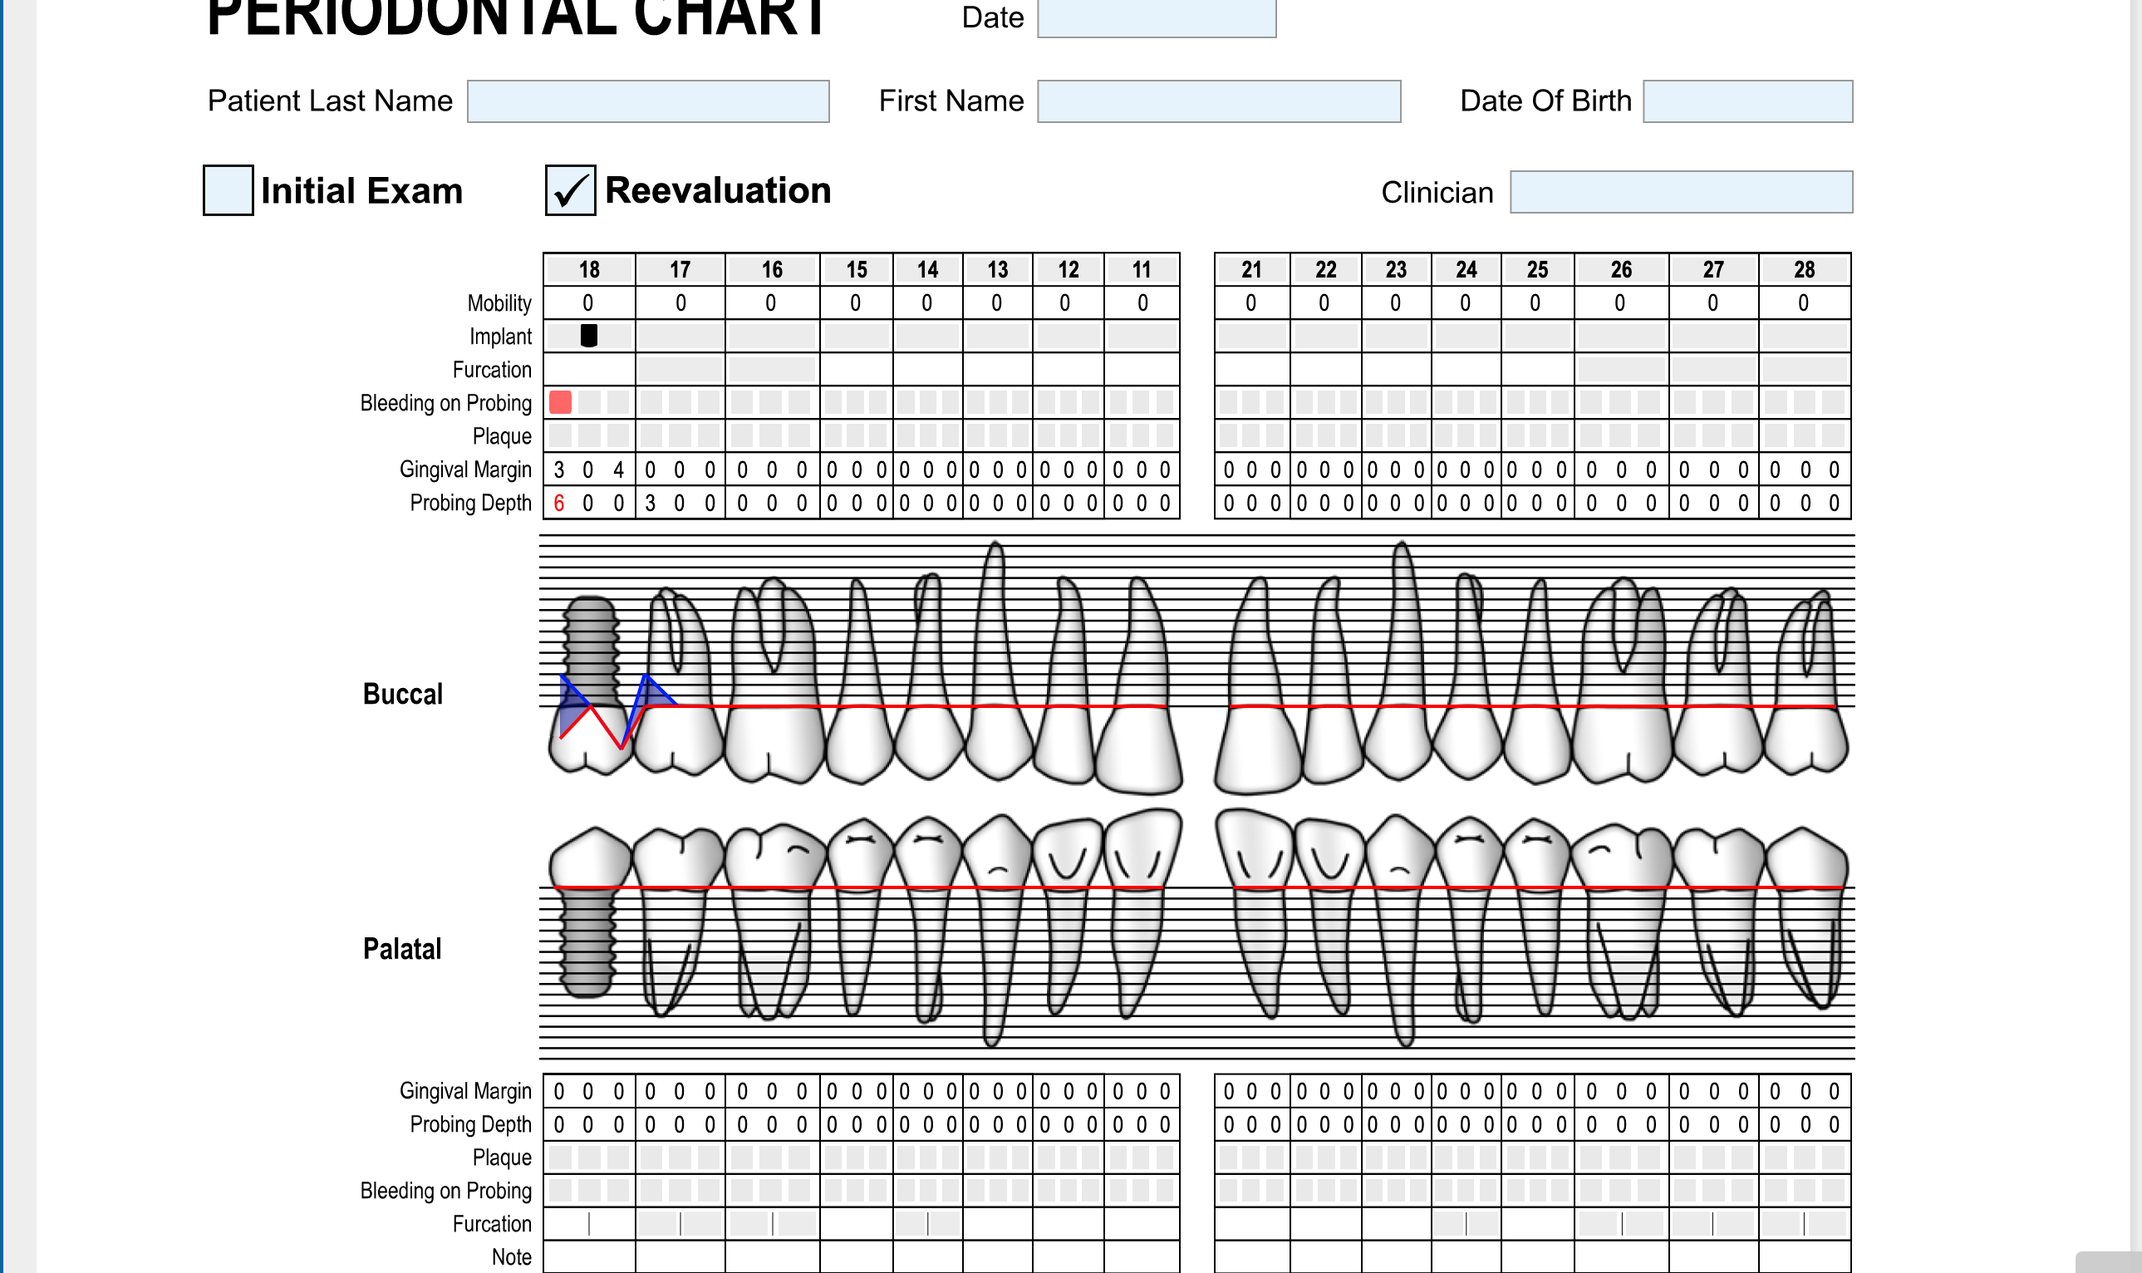
类似网站设计
https://www.periodontalchart-online.com/uk/

Slide 19
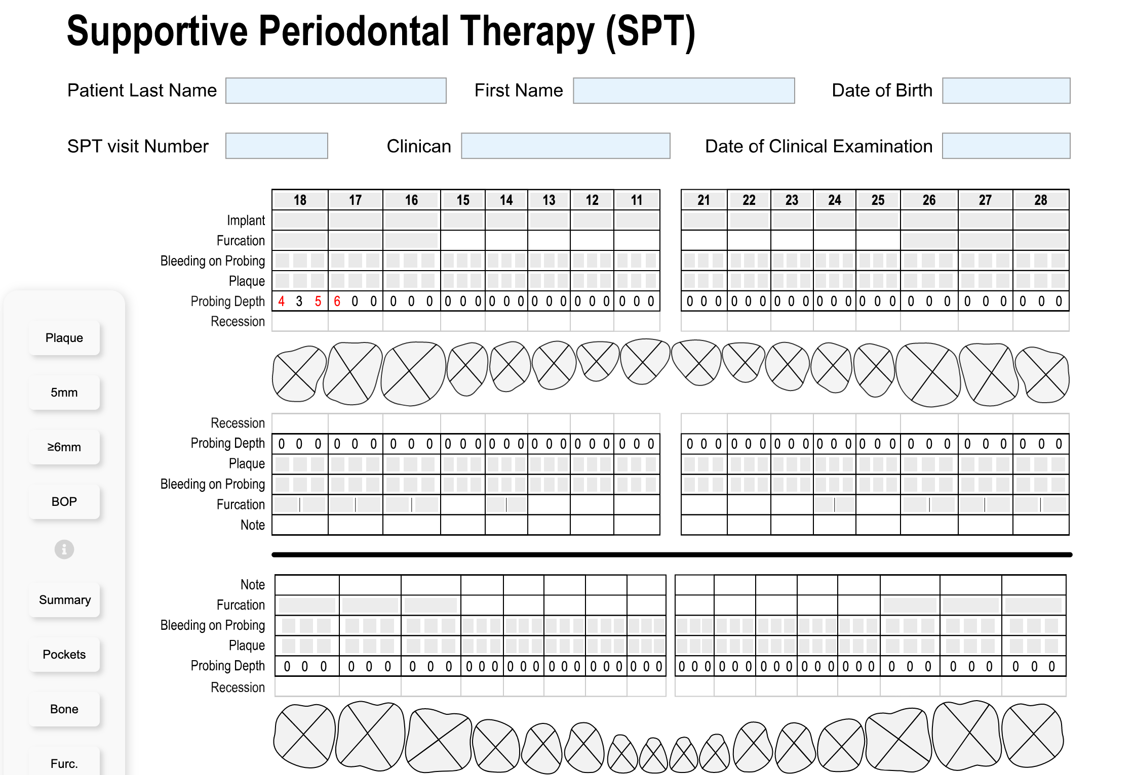
类似网站设计
https://www.perio-tools.com/spt/uk/

